Slide 1
网络语言资源监测语料库与研究简介
报告人：李舰
导 师：李波 副教授

Slide 2
目录
1. 项目背景
2. 平台简介
3. 小结

Slide 3
1. 项目背景
在语料库发展的六十年间，规模不断增大，尤其是自二十世纪九十年代以来，由于计算机技术的不断发展，使得以电子文本形式存在的语料越来越多，同时也越来越容易获取了。监测语料库在这样的背景下，其作用也越来越重要了。使得语料库的发展有了新的契机，监测语料库成为语料库建设中的一个重要的组成部分。
监测语料库不同于通常的参考语料库、样本语料库，它需要具备及时更新语料和自动监测语言现象的能力，它要能够不断自动选择新语料、增加新语料。互联网是其最好的语料来源。及时发现、及时报告语言应用中出现的新现象、新变化，是监测语料库的主要功能。

Slide 4
1. 项目背景
现阶段，监测语料库的建设已经成为了国家语言资源监测与研究各分中心的基础性工作。
现状：各中心各自建成了大规模语料，以满足各式各样的需求，但这些语料在数据规范、存储模式、访问接口等方面差异较大。
问题：异构的语料共享困难，无法协同发挥作用，限制了对语言资源的监测能力。

Slide 5
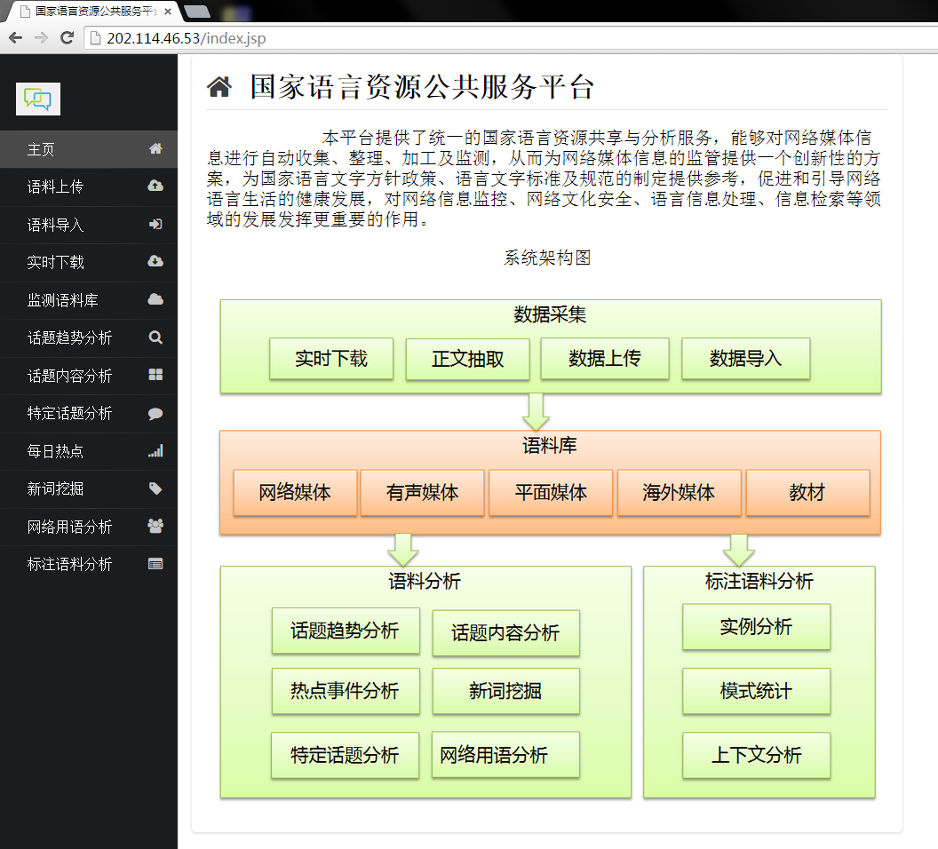
2. 平台简介
网址：http://202.114.46.53/
国家语言资源监测与研究网络媒体中心（华中师范大学）研发的集网络媒体监测语料采集、加工与应用与一体的应用平台——国家语言资源公共服务平台。
2.1 监测语料库的构建
2.2 监测语料库的浅层分析
2.3 监测语料库的深层分析

Slide 6
监测语料库（研究方向1）
应用与服务（研究方向2、3）
格式统一、覆盖面广的监测语料
浅层分析：服务语言学研究、语言文字方面的政府决策
已有语料
网络语料实时采集
深层分析：服务于企事业单位和政府决策
数据规范

Slide 7
2.1 监测语料库的构建
监测语料库的构建
  由于网络媒体数据的异构性与实时性，本平台设计了网络数据的实时采集模块。本模块自互联网上实时地下载新闻、微博、博客、论坛等多样化的数据，并利用元数据的格式对各种异构的语料进行统一化的管理。

Slide 8
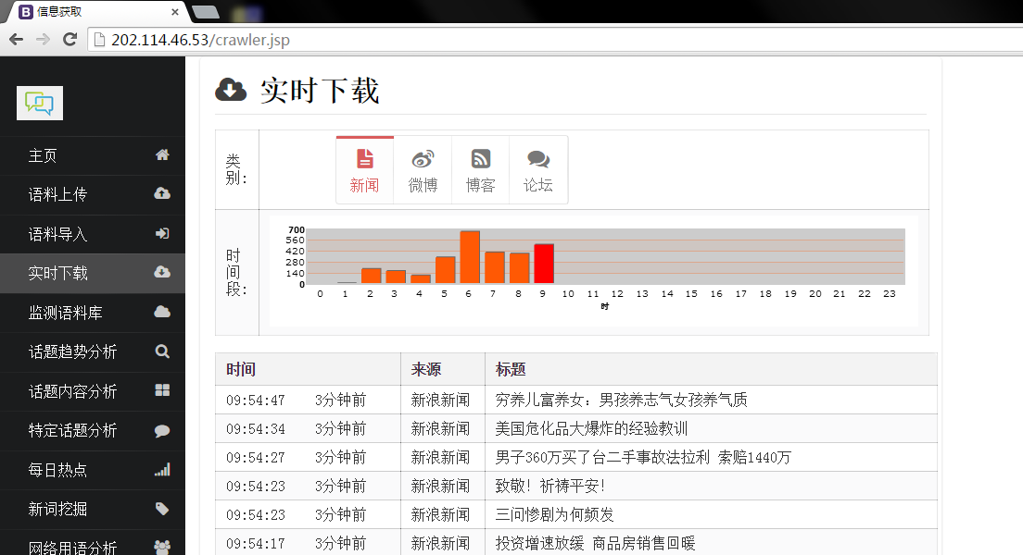
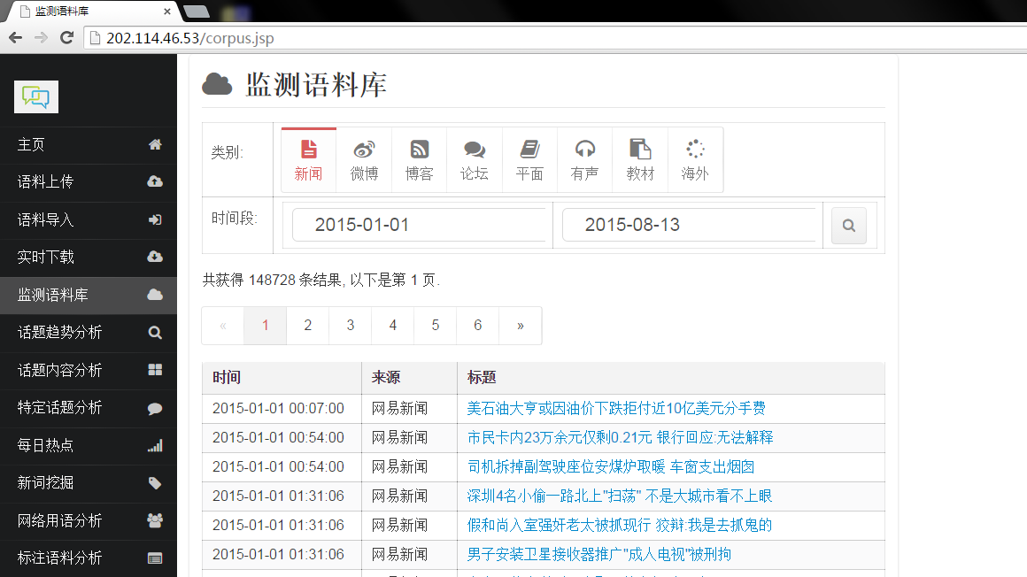
2.1 监测语料库的构建

Slide 9
2.2 监测语料的浅层分析
监测语料的浅层分析
  浅层分析着眼于对语言文字本身的分析，关注字、词、短语在不同媒体形式、不同时间段、不同群体中使用上的统计特征，为语言文字方面的研究与决策提供支撑服务，其中一项代表性的应用为中心每年发布的“十大网络用语”。

Slide 10
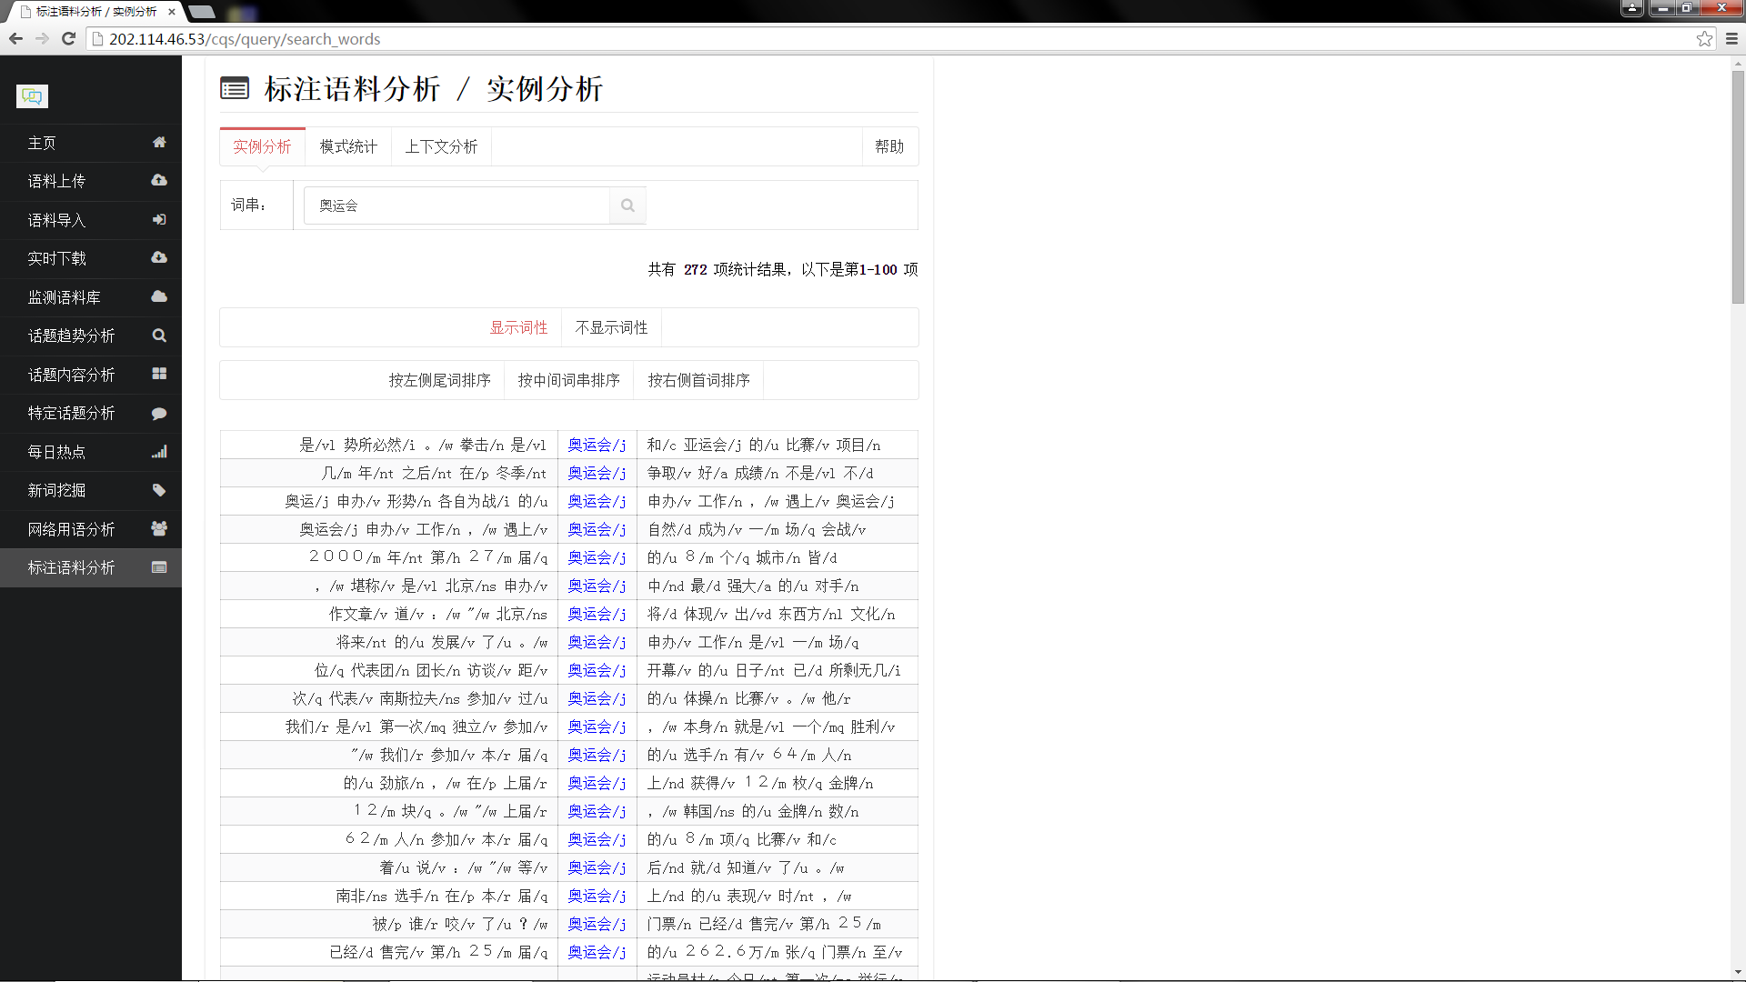
标注语料分析
进入标注语料分析界面，在该模块下。根据选择的语料库的不同，可以完成对标注语料的实例分析、模式统计以及上下文分析。

Slide 11
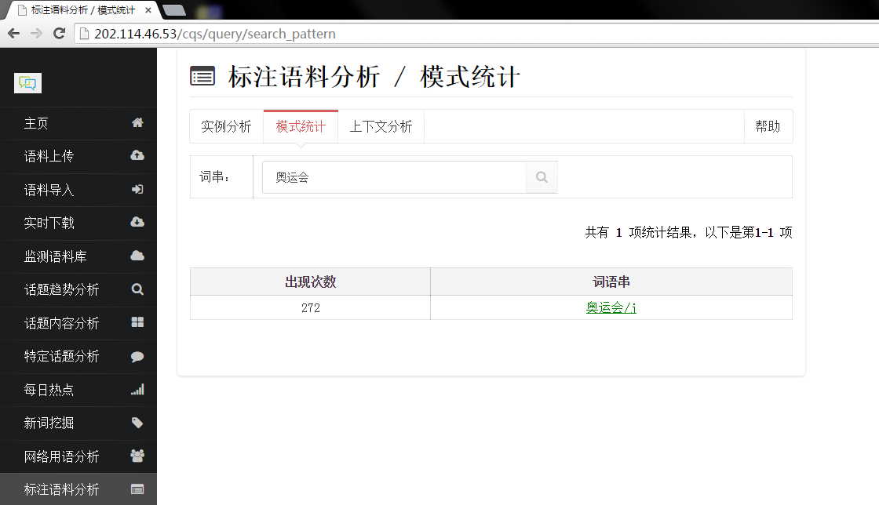
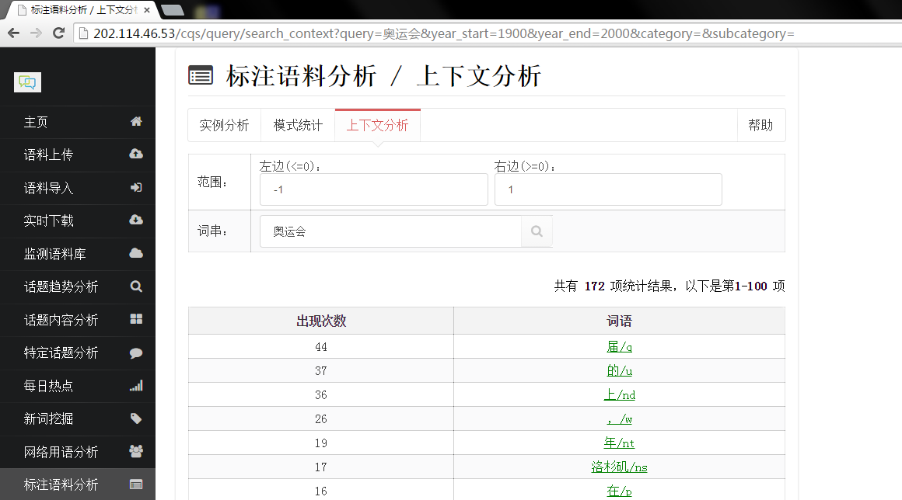
标注语料分析

Slide 12
十大网络用语
监测语料的浅层分析（以十大网络用语为例）
  策略：以真实的语言使用数据为依据，量化词语的使用度、流行度等指标；
  提取步骤
  准备工作：采集网络数据，准备候选词
  量化：以使用度、流行度等指标来刻画每一个候选词
  以流行度为标准对候选词进行排序
  参考使用度对排序结果进行微调

Slide 13
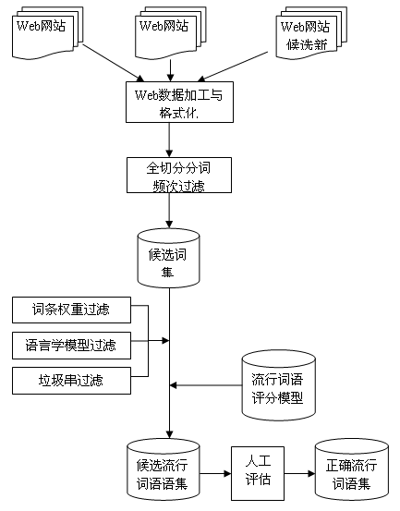
十大网络用语

Slide 14
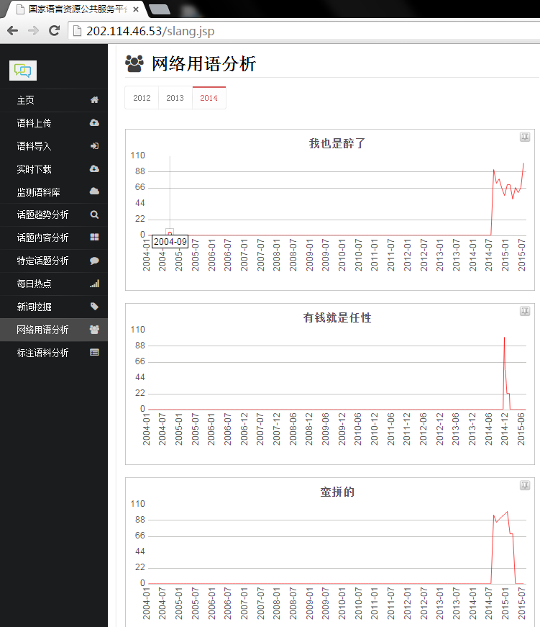
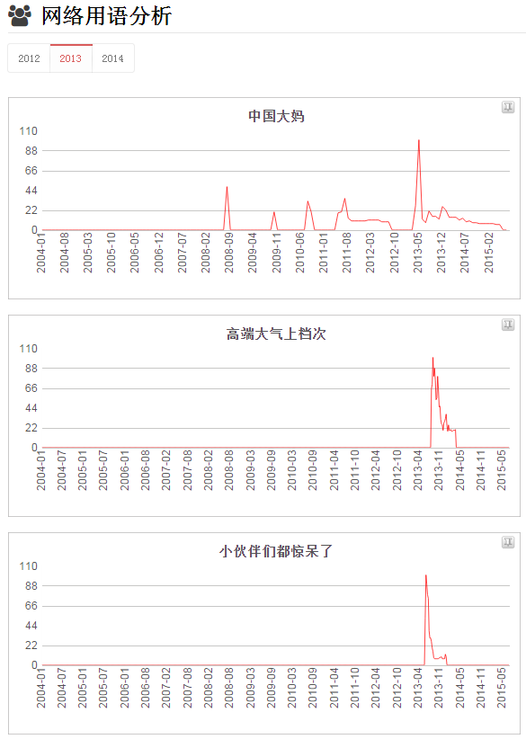
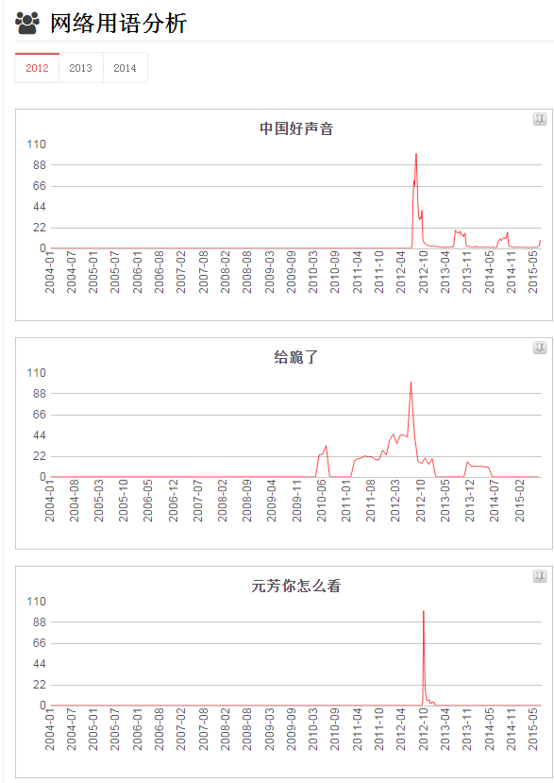
十大网络用语
2013
2014
2012

Slide 15
2.3 监测语料的深层分析
监测语料的深层分析
  监测语料库的另一个应用领域为深层分析。在深层分析中，针对监测语料的特性设计了话题趋势分析、特定话题分析、每日热点提取、新词挖掘等模块。这些功能采用基于隐含语义和语义指纹的技术，深度剖析监测语料中隐藏的语义信息，并将其提取归纳，从广泛的语料信息中获取到适合用户查看的内容，以此服务于舆情监测与政府决策。

Slide 16
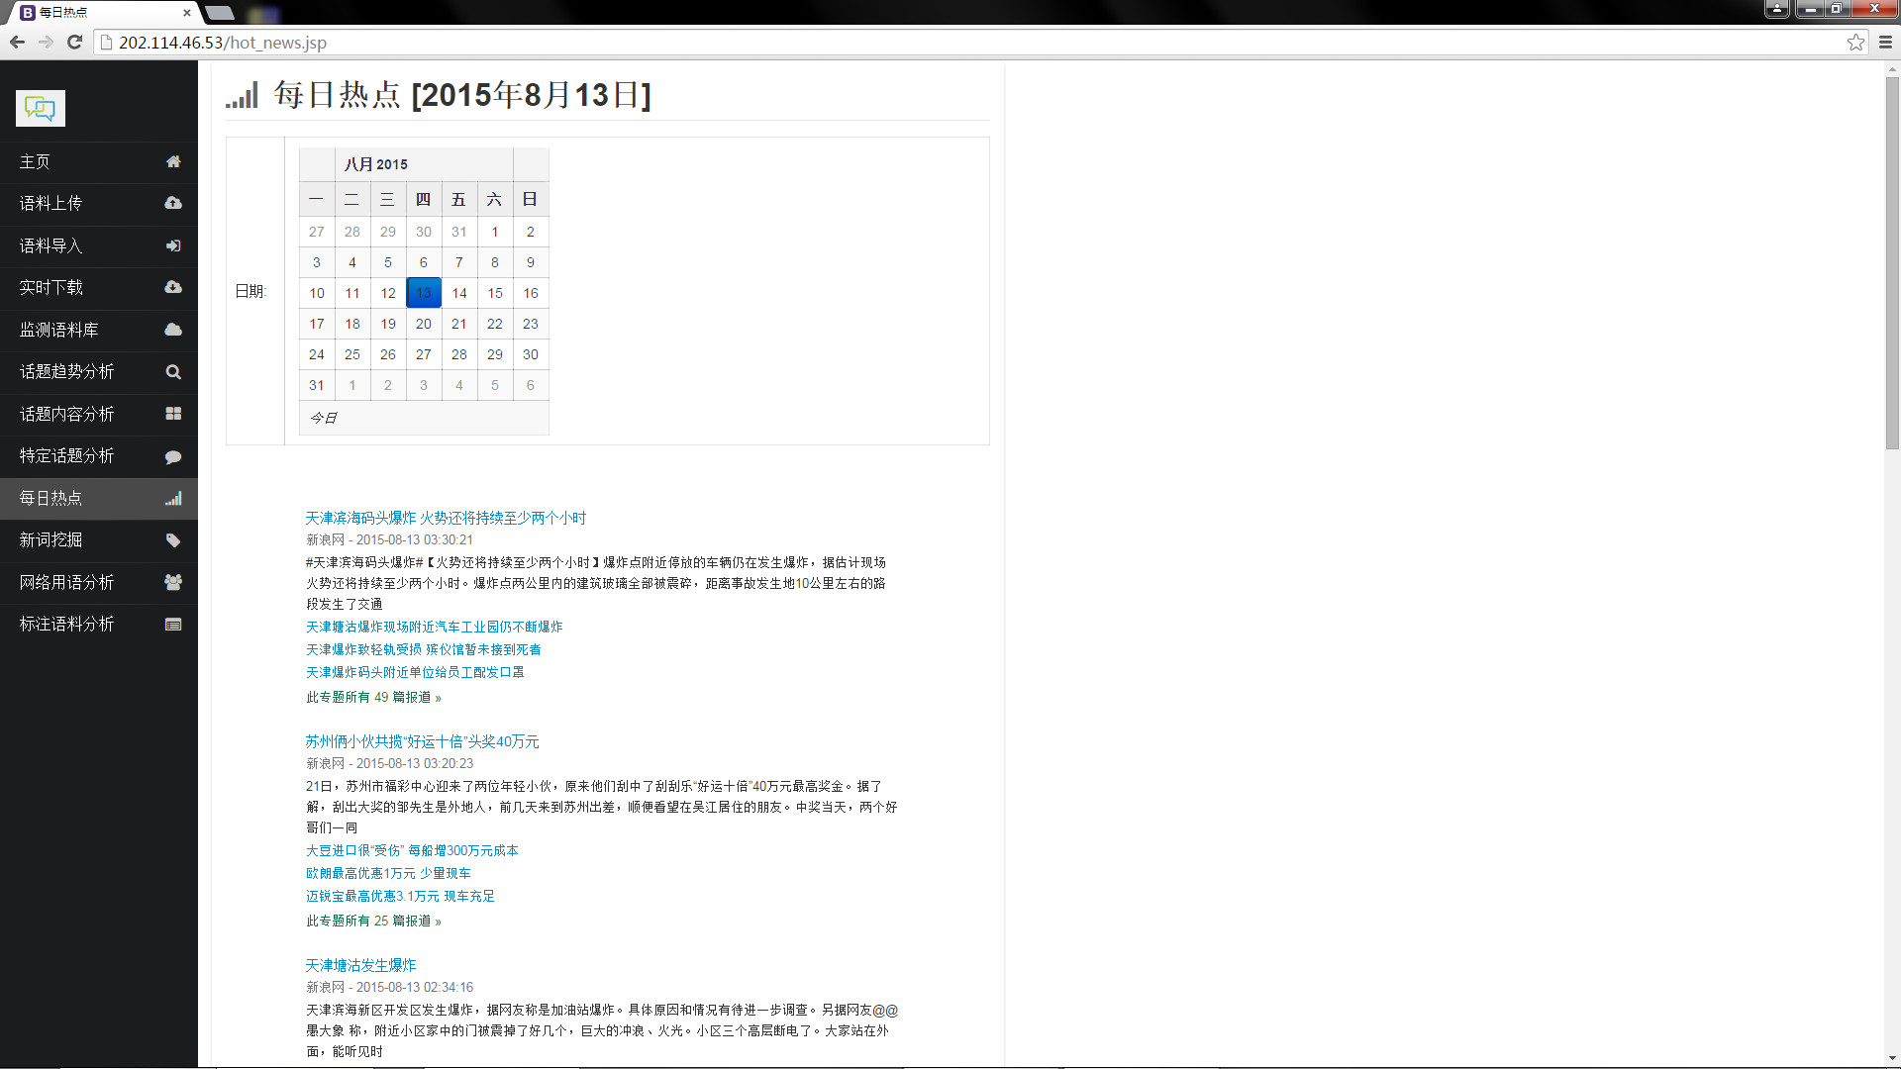
每日热点
为了挖掘网络上潜在的热门话题，系统利用热点事件挖掘技术，统计分析网络热点事件的媒体关注度，以及事件的用户关注度，并分析事件的关注度在时间轴上的变化规律，来评估事件的热度。

Slide 17
特定话题定制及分析
针对用户特别关注的话题，系统可以对此进行及时的监测和分析。为了更加详细的刻画用户的意图，用户可以用一组词群来描述一个特定话题。系统在实时的下载分析网络数据的同时，会针对用户特定的话题进行监测。

Slide 18
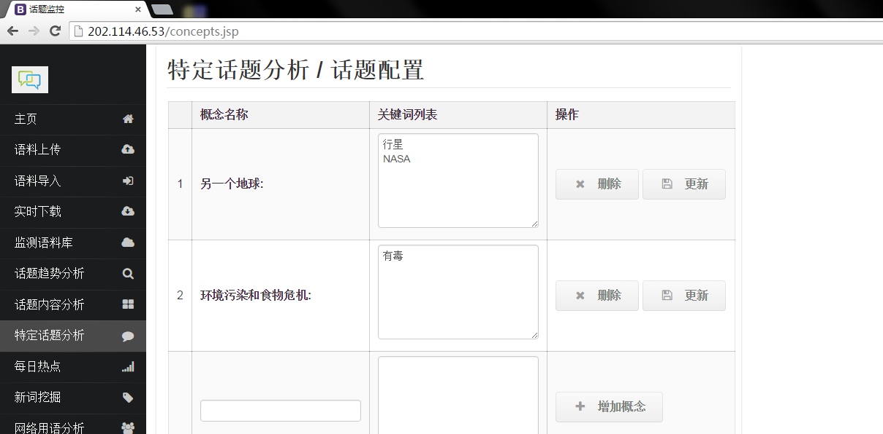
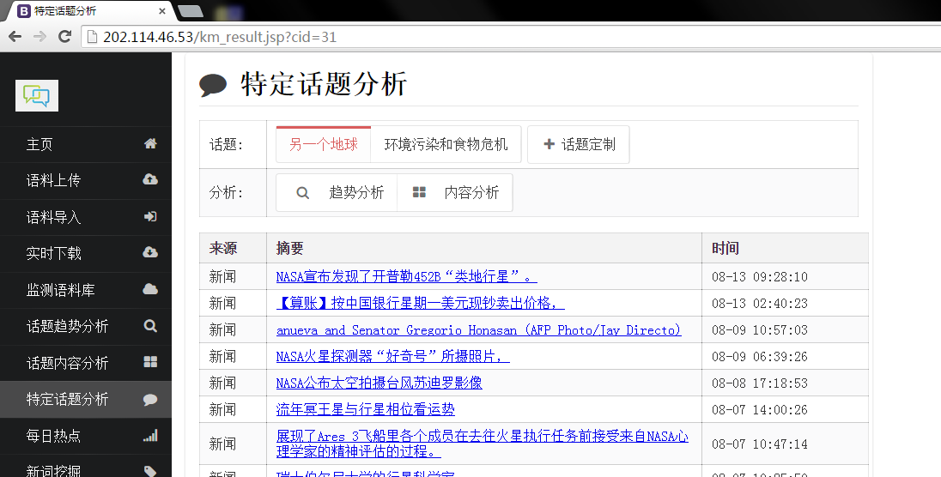
特定话题定制及分析

Slide 19
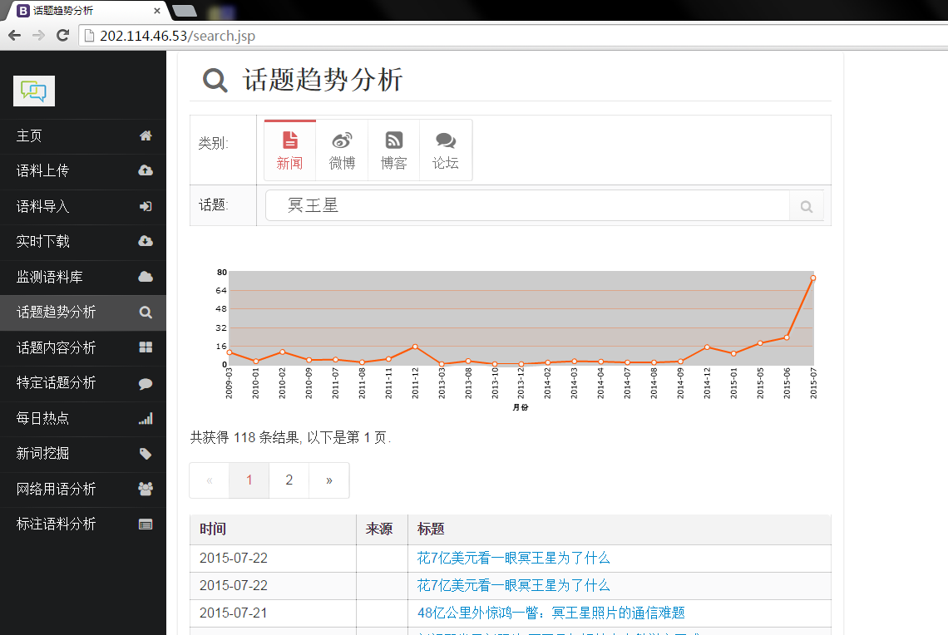
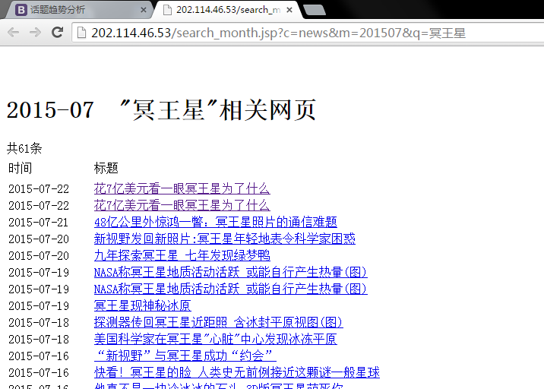
话题趋势分析

Slide 20
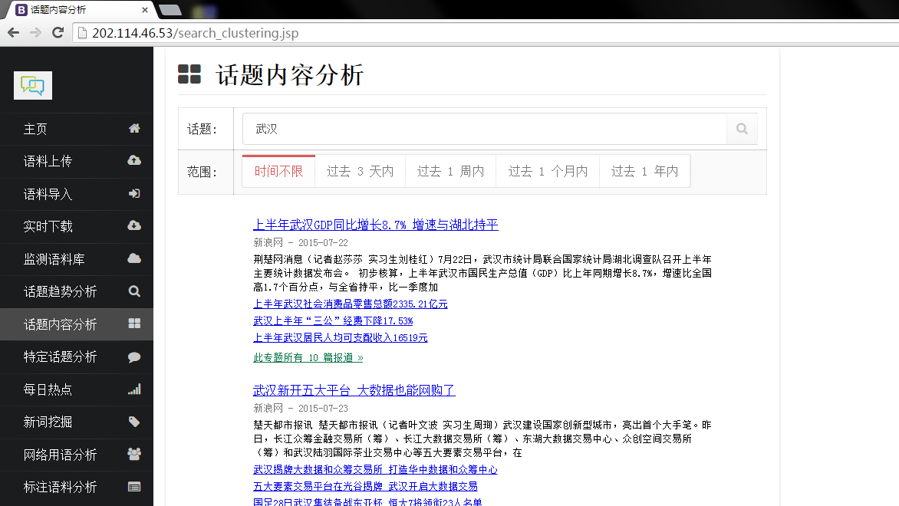
话题内容分析

Slide 21
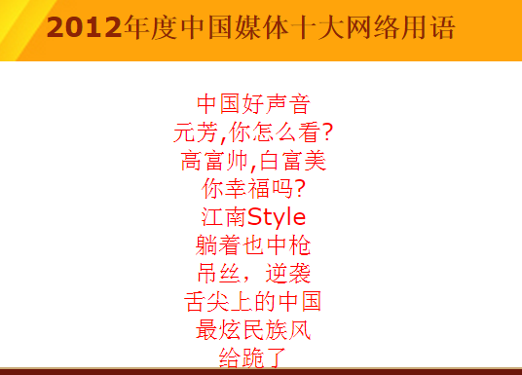


3. 小结
本平台中主要可以划分为以下三个部分：语料库的建设、监测语料库的浅层分析、监测语料库的深层分析。其中监测语料库的建设是基础，而浅层分析以及深层分析是从不同层面上揭示语料库的特征，为不同的目标对象提供服务。主要的成果有年度十大网络用语的发布。

Slide 22
Thanks

